Slide 1
Schaarste
Budgetlijn
Geldschepping
Welvaart (..in enge zin en ..in brede zin)
Maatschappelijke geldhoeveelheid
Chartaal geld
Giraal geld
Productiefactoren

Slide 2
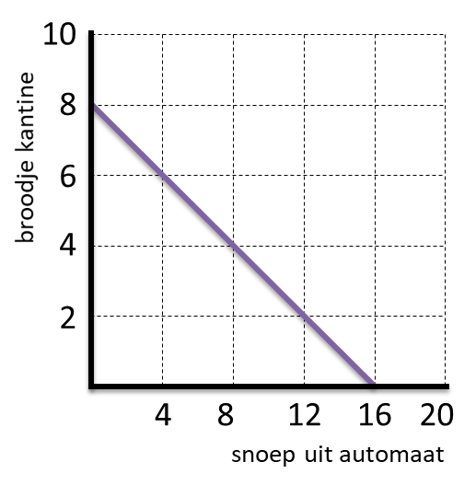
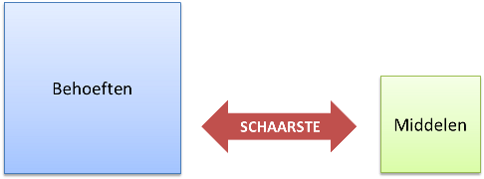
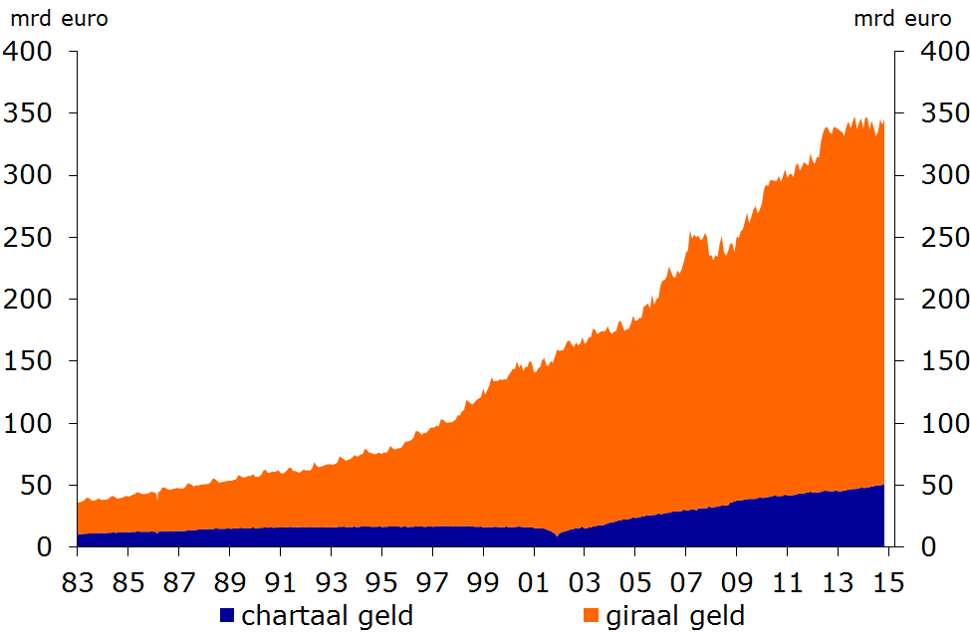
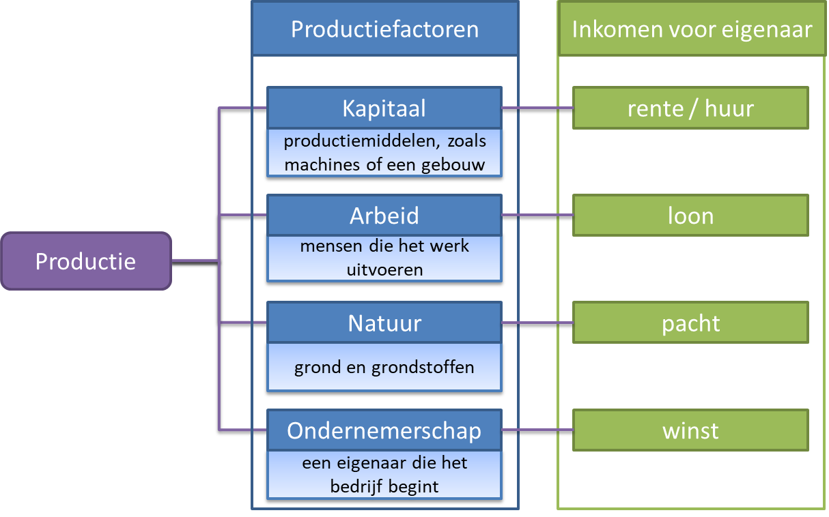
Budgetlijn
Schaarste
laat de verschillende combinaties van twee bestedingsmogelijkheden bij een bepaald budget zien.
Alle punten óp of onder de budgetlijn zijn haalbaar met het gegeven budget.
er is sprake van schaarste als er productiemiddelen moeten worden opgeofferd om het product voort te brengen.
Omdat de middelen kleiner zijn dan de behoeften, dwingt schaarste tot keuze. (De productiefactoren zijn alternatief aanwendbaar.)
tijdsvoorkeur
opofferingskosten
Welvaart
Geldschepping
de mate waarin iemand in staat is om in zijn/haar behoeften te voorzien met schaarse middelen.
ENGE ZIN: de behoeftebevrediging met koopkracht (reële inkomen)
BREDE ZIN: niet alleen koopkracht. Maar álle factoren die invloed hebben op onze welvaart, zoals vrije tijd, milieu, overheidsdiensten, ongelijkheid en veiligheid.
het vergroten van de maatschappelijke geldhoeveelheid.
Girale kredietverlening banken = banken schrijven giraal geld erbij
Transformatie = omzetten van (bijvoorbeeld) vreemde valuta of spaargeld in giraal/chartaal geld.
Chartaal geld
Maatschappelijke geldhoeveelheid
alle munten en bankbiljetten in een land.
(M) omvat alle chartale en girale geld in handen van het publiek.
Publiek: iedereen, behalve banken en overheid.
Productiefactoren
Giraal geld
geeft aan dat mensen voorkeur hebben voor
is onmiddellijk opeisbare tegoed bij een geldscheppende bank, waarmee je iemand rechtstreeks kan betalen.
Dus: alle betaalrekeningen van het publiek.

Slide 3
Primaire inkomens
Arbeidsproductiviteit
Liquiditeitspercentage
Opofferingskosten
Comparatieve kostenverschillen
…
…
…

Slide 4
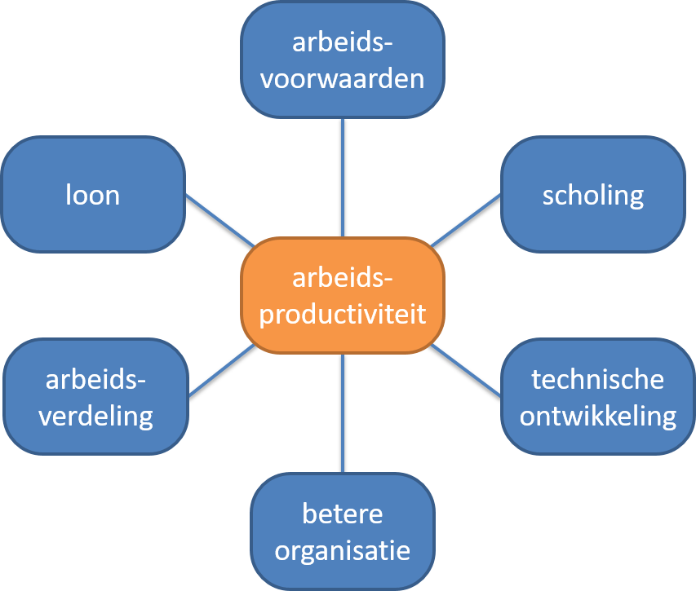
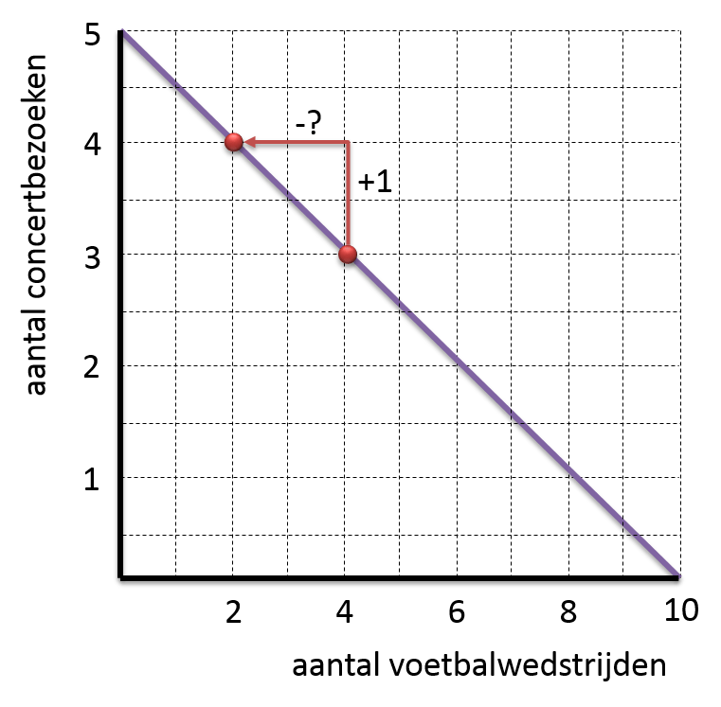
Arbeidsproductiviteit
Primaire inkomens
de gemiddelde productie per werknemer per tijdseenheid.
inkomen verdiend met het ter beschikking stellen van productiefactoren.
Opofferingskosten
Liquiditeitspercentage
1. de netto-baten van het beste alternatief
2. het aantal producten dat je niet kan kopen/produceren als je één eenheid van een ander product koopt/produceert.
de verhouding tussen de hoeveelheid liquide middelen en de omvang van de rekening courant verplichtingen bij een bank.
= $\frac{\text{kas}\text{ + }\text{tegoed} \text{centrale} \text{bank}}{\text{rekening} \text{courant} \text{verplichtingen}}\text{×}\text{100\%}$
…
Comparatieve kostenverschillen
definitie
als een land verhoudingsgewijs een product voordeliger kan produceren.
Bereken voor elk land de opofferingskosten van een product.
Specialisatie van elk land (in product met de laagste opofferingskosten) leidt tot welvaartswinst.
opofferingskosten
…
…
definitie
definitie

